Slide 1
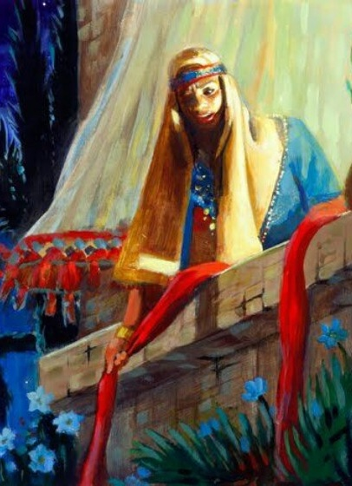
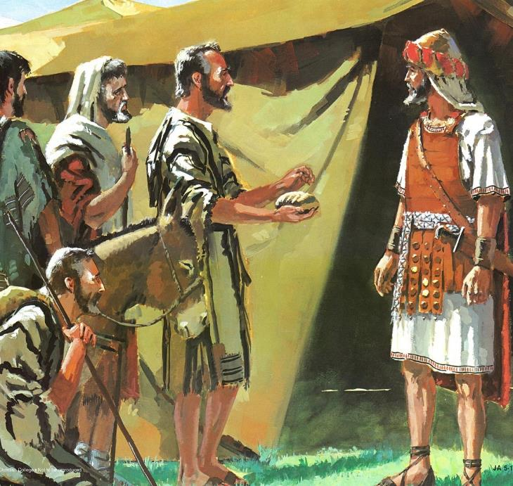
恵みに
驚く
2025年10月11日 第2課

Slide 2

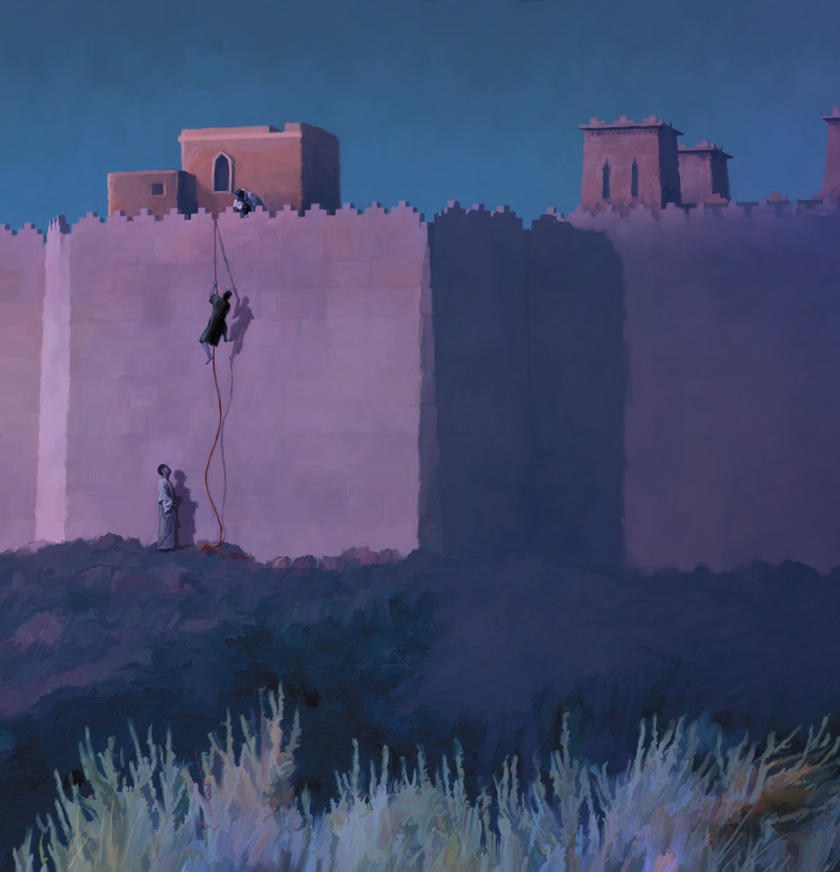
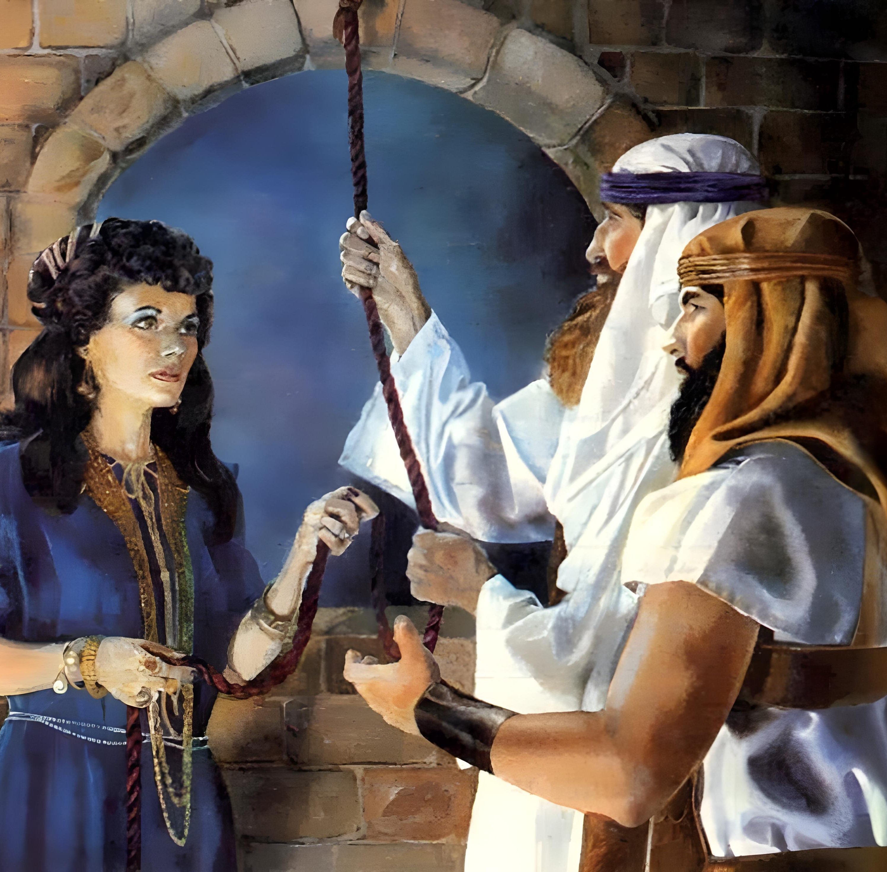
信仰によって、娼婦ラハブは、様子を探りに来た者たちを 穏やかに迎え入れたために、不従順な者たちと一緒に 殺されなくて済みました。
(ヘブライ人への手紙11：31） 新共同訳聖書

Slide 3
信仰によって、遊女ラハブは、探りにきた者たちを おだやかに迎えたので、 不従順な者どもと一緒に 滅びることはなかった。
(ヘブル人への手紙11：31） 口語訳聖書

Slide 4

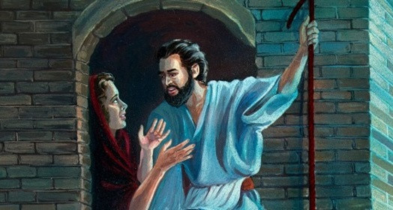
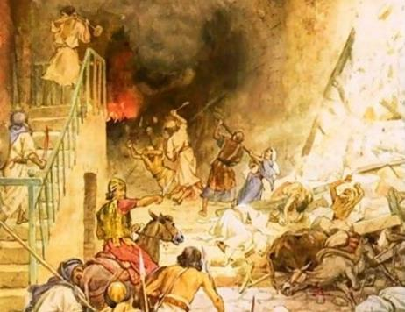



カナン人は恵みの限界を越えていました。そのため、イスラエルへの命令は「行って彼らを皆殺しにし、彼らの財産を奪え」というものでした。
しかし、カナンには依然としてその境界を越え かった人々がいました。神が彼らに与えようとした恵みを受け入れる意志を持った人々は皆、滅びから救われました。
イスラエルの人々への恵み（ヨシュア2:1、22-24）
  二度目の機会
ラハブへの恵み (ヨシュア 2:2-21):
  意外な場所の価値
  新たな忠誠
ギブオン人への恵み(ヨシュア 9章):
  相反する価値観
  驚くべき恵み

Slide 5
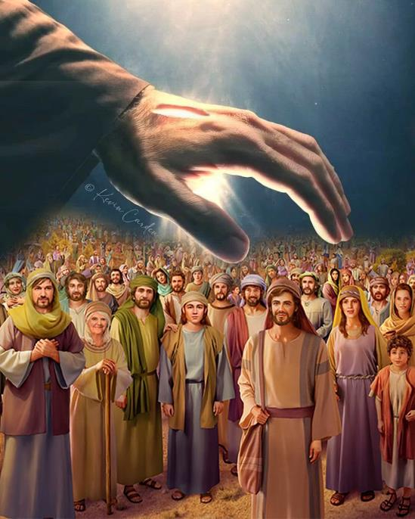
イスラエルの
人々への恵み
(ヨシュア記2:1, 22-24)

Slide 6


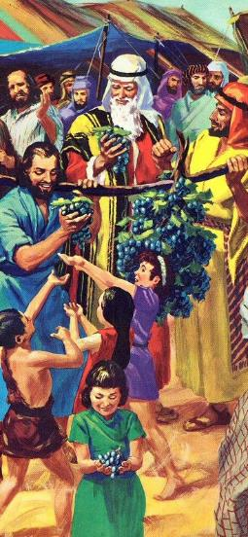
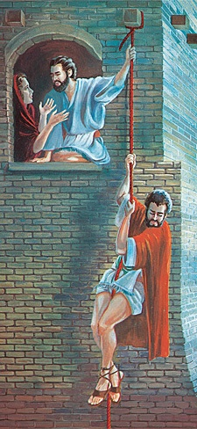
二度目の機会
ヌンの子ヨシュアは二人の斥候をシティムからひそかに送り出し、「行って、エリコとその周辺を探れ」と命じた。(ヨシュア記 2:1a )
モーセが（カデシュ・バルネアで）カナン地方を視察する ために斥候を派遣したとき、人々は入ることを拒否しました。40年後、新たな斥候が派遣されましたが、結果は異なりました。
スパイを送る
公に (12人のスパイ)
密かに (2人のスパイ)
スパイの活動期間
40 日間の調査期間
3日間の潜伏期間
スパイの報告
彼らは人々を混乱させた
彼らはヨシュアを励ました
新しい世代のイスラエル人もバラムの誘惑に惨めに失敗 しましたが、神は彼らに2度目のチャンスを与えました （民 25:1-3、31:16、ヨシュ 2:1）。
今回はブドウの房も、土地の果実もありませんでした。ただ、イスラエルに約束の地を手に入れる勇気を与えた、ラハブの信仰の物語だけがありました。

Slide 7
イスラエルの民がカナンに入る二度目の機会を与えられた時の経験と、主を否んだ 後のペトロ（ペテロ）に与えられた恵みについて
考えてみてください。
これらの出来事は、恵みを必要とする人たちにどのように恵みを与えるべきかについて、
私たち に何を教えてくれるでしょうか。

Slide 8
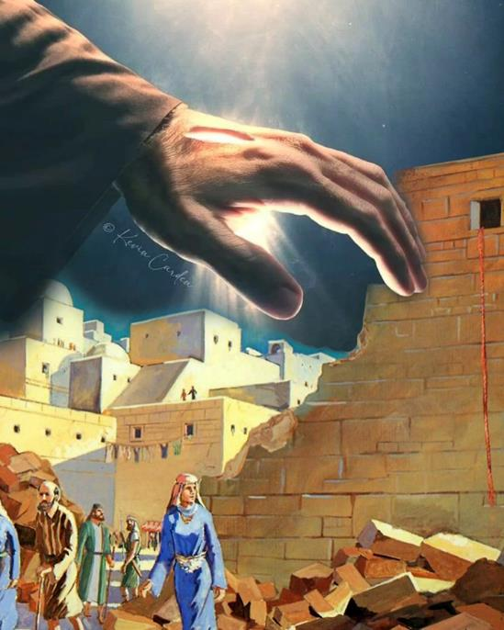
ラハブへの恵み (ヨシュア記2:2-21)

Slide 9

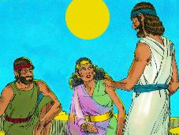
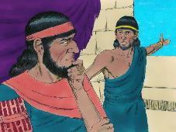
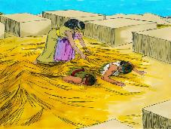
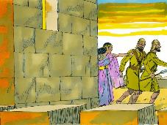
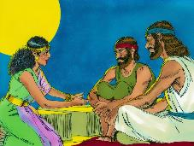
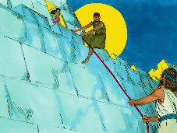
意外な場所の価値
信仰によって、娼婦ラハブは、様子を探りに来た者たちを穏やかに迎え入れたために、不従順な者たちと一緒に殺されなくて済みました。(ヘブライ人への手紙 11:31)
ラハブの信仰は何に基づいていましたか（ヨシュ 2:9-11）？
ラハブが紅海の渡河など、誰もが知っていた出来事について 語っていることに注目してください。しかし、他の人々が ヘブライ人の神を恐れていたにもかかわらず、彼女は神の翼の下に避難することを選びました（ヨシュ 2:12-13）。
彼女が神を信じていたのなら、なぜスパイを助けるために嘘を使ったのでしょうか?
彼女のまだ未熟な信仰は、神の御心を完全に理解していたわけ ではありませんでした。彼女はスパイたちを助け、自分と家族の命を救うために最善を尽くしました。知識は後からついてくる ものでした。
聖書は、彼女が下した決断、神の行動に対する彼女の理解、 そしてその言葉に具体的な行動で従ったことを称賛しています （ヤコブ 2:25）。
ラハブは、神に従ったエリコの住民なら誰でも経験したであろう出来事の一例です。

Slide 10
この物語は、神が私たちの究極の忠誠を
いかに求めているかについて、
何を教えて くれるでしょうか。

Slide 11

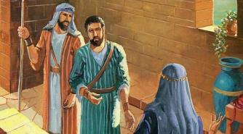
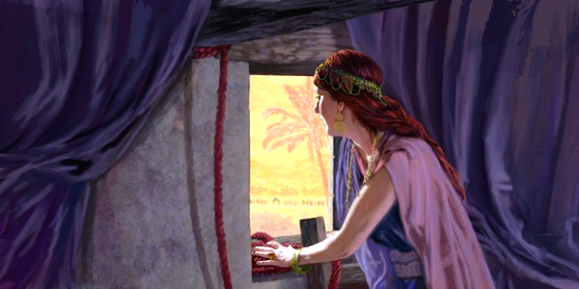
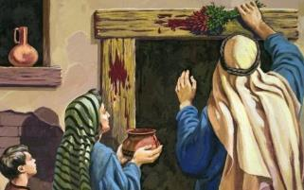
新たな忠誠
もし、だれかが戸口から外へ出たなら、血を流すことになっても、その責任はその人にある。我々には責任がない。だが、あなたと一緒に家の中にいる者に手をかけるなら、その血の責任は 我々にある。 (ヨシュア記 2:19)
過越祭の イスラエル
鴨居と門には血を塗らなければならなかった。
(出12:7)
家を出れば死ぬ（出12:13）
エリコの ラハブ
彼は窓に赤い紐をつけなければならなかった（ヨシュ2:18）
家を出れば死ぬ
(ヨシュ2:19)
ラハブの論理は明白でした。「私は親切に行動して（ヘセド）、あなたを救いました。今度は親切に行動して、私と私の親族を救ってください」（ヨシュ 2:12-13）。
彼女は気づいていなかったが、ラハブはイスラエルに対して、神ご自身が イスラエルに対してなさったように、すなわち、優しさ［ヘセド］をもって行動するよう求めていたのだ （申7:12）。
斥候たちは、エジプトで死を逃れるために自分たちが満たしたのと同じ条件をラハブにも満たすよう求めました。こうして、彼女は神とイスラエルとの契約に加わることになりました。

Slide 12
この二つの物語から、どんな力強い福音のメッセージを見いだせるでしょうか。
そ こからどんな福音の教訓を
得ることができるでしょうか。

Slide 13
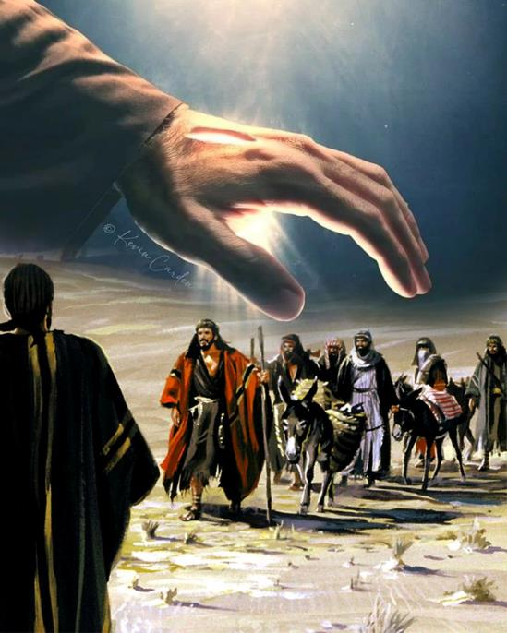
ギブオン人への恵み
(ヨシュア記9章)

Slide 14


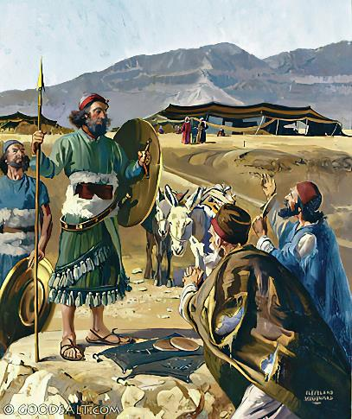
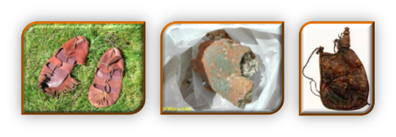
相反する価値
彼らはギルガルの陣営に来てヨシュアとイスラエル人に、「わたしたちは遠い国から参りました。 どうか今、わたしたちと協定を結んでください」と言うと、(ヨシュア記 9:6)
ラハブとギブオン人の共通点と相違点に注目してください：
信仰の要素 | ラハブ | ギブオン人
基礎 | 聞いていた(2:10) | 聞いていた (9:3)
方法 | 嘘 (2:4-5) | 嘘 (9:4)
ゴール | 助かるために (2:13) | 助かるために (9:24)
即効的結果 | 救出(6:23) | 救出(9:26)
長期的な結果 | 完全な市民権を得た(6:25) | 奴隷となった (9:27)
ラハブはスパイを解放するために自発的に嘘をついた。しかし、 ギブオン人は意図的に嘘をつき、欺こうとし、狡猾さを用いた（創3:1a参照）。さらに、イスラエルの指導者たちは神に相談しなかったことで失敗した（ヨシュ9:14）。
ギブオン人を滅ぼすか、誓いを尊重するか（ヨシュ9:18）。

Slide 15
あなたは、二つの相反するような
聖書の価値観の間で、
どれくらい葛藤したことが ありますか。

Slide 16

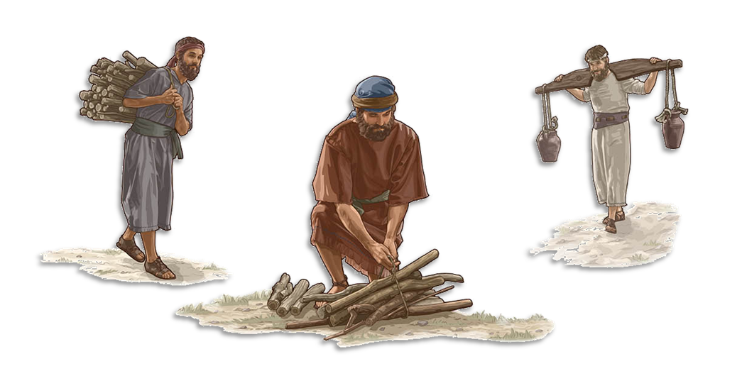
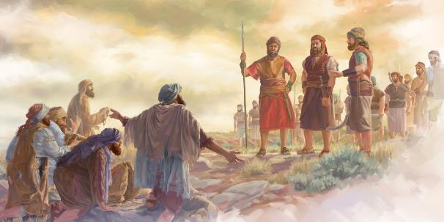
驚くべき恵み
「・・お前たちは今、呪われて、奴隷となり、お前たちの間からわが神の宮の柴刈り、水くみが断えることはないだろう。」(ヨシュア記 9:23)
ギブオン人の命を助けることは、神からの直接の 命令に背くことになる（申7:1-2）。彼らに誓った ような誓いを破ることも罪とみなされた （ヨシュ9:19、詩15:4b）。ジレンマはどのように 解決されたのか？
彼らは命は助かったものの、呪いをかけられました（ヨシュ9:20-23）。その呪いとは、代々神の民に 仕えることであり、これによって彼らは神の民と 密接な関係を築き、決して引き離されることは ありませんでした（ネヘ7:6, 25）。
さらに、神の家のために水を運び、木こりをして いたため、彼らは常に神と接していました。神の 恵みによって、呪いは祝福へと変わりました。 「わたしは悪者の死を喜ばない。むしろ、彼らが その道を離れて生きることを喜ぶ。」（エゼ 33:11 ）

Slide 17
ヨシュア記9:21～27を読んでください。
指導者たちは続けた。「彼らを生かしておき、共同体全体のために柴刈りと水くみをさせよう。」彼らはこうして、指導者たちの告げたとおりになった。 ヨシュアはギブオンの住民を呼び集めて、彼らに言った。 「お前たちはなぜ、我々を欺いて、はるかな遠い国から来たと言ったのか。お前たちは我々の うちに住んでいるではないか。 お前たちは今、呪われて、奴隷となり、 お前たちの間からわが神の宮の柴刈り、水くみが断えることはない だろう。」 彼らはヨシュアに答えた。 「あなたの神、主がその僕モーセに、『この地方はすべてあなたたちに与える。土地の住民をすべて滅ぼせ』と お命じになったことが僕どもにはっきり伝わって来たので、あなたたちの ゆえに命を失うのを非常に恐れ、このことをいたしました。 御覧ください。わたしたちは今はあなたの手の中にあります。あなたが良いと見なし、 正しいと見なされることをなさってください。」 ヨシュアは彼らに そのようにし、イスラエルの人々の手から彼らを助け、殺すことを許さ なかった。 ヨシュアは、その日、彼らを共同体および主の祭壇のため、 主の選ばれた所で柴刈りまた水くみとした。それは今日まで続いている。
ヨシュアの解決策は、正義と恵みを
いかに組み合わせたものでしたか。

Slide 18

「イスラエルの子らは、神が彼らのために定められた地域を、 ことごとく占有することになっていた。真の神への礼拝と奉仕を拒む諸民族は、立ちのかされるのであった。しかし、イスラエルが神のご品性をあらわすことによって、人々が神に引きつけられることが神のみ旨であった。全世界に、福音の招きが与えられなければなら なかった犠牲制度の教えを通して、キリストは諸国民の前に掲げられ、それを見あげる者はすべて生きることができるのであった。カナン人ラハブやモアブ人ルツのように、偶像礼拝から真の神の礼拝へ立ち帰った者はみな、神の選民に加えられるのであった。イスラエルは 人数が増えるにしたがってその境界をひろげ、彼らの国は全世界を 包含するに至るはずであった。 」
EGホワイト (キリストの実物教訓 第23章）

